Slide 1
Psalm 64 (DNP) t. A.J. Molenaar; m. Genève 1542

Slide 2
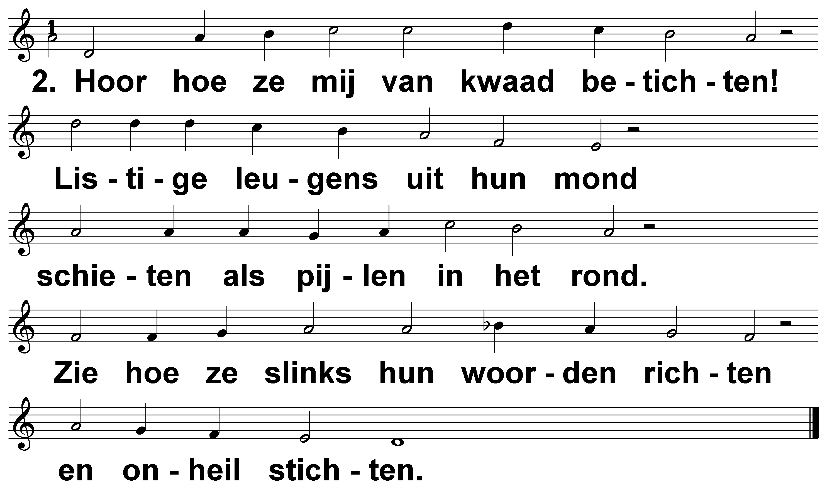
Psalm 64 (DNP) t. A.J. Molenaar; m. Genève 1542

Slide 3
Psalm 64 (DNP) t. A.J. Molenaar; m. Genève 1542

Slide 4
Psalm 64 (DNP) t. A.J. Molenaar; m. Genève 1542

Slide 5
Psalm 64 (DNP) t. A.J. Molenaar; m. Genève 1542

